Slide 1

राष्ट्रिय जनगणना २०७८
गणक तालिम
मितिः २०७८ कार्तिक १३
दोस्रो सत्र
जनगणनामा प्रयोग हुने अवधारणा र परिभाषा तथा
लैङ्गिक समानता तथा सामाजिक समावेशीकरण (लै.स.सा.स.)
जनगणनामा प्रयोग हुने अवधारणा र परिभाषा
लैङ्गिक समानता तथा सामाजिक समावेशीकरण लै.स.सा.स. (Gender Equality and Social Inclusion - GESI) सम्बन्धी आधारभूत अवधारणाहरुबारे जानकारी दिने,
जनगणनाका प्रश्नावली फाराम भर्दा लै.स.सा.स. का दृष्टिले ध्यान दिनुपर्ने
1

Slide 2

प्रस्तुतिका विषय
तालिमका तह तथा तालिम सामग्रीहरू
प्रशिक्षण सहयोगी पुस्तिका तथा प्रशिक्षण विधि
प्रशिक्षकमा हुनुपर्ने गुणहरू तथा प्रभावकारी प्रशिक्षणका चरणहरु
अन्तर्वार्ता सञ्चालनमा ध्यान दिनुपर्ने कुराहरू
प्रश्नावली र फाराम भर्दा ध्यान दिनुपर्ने कुराहरू
अवधारणा र परिभाषा
जनगणनामा प्रयोग हुने अवधारणा र परिभाषा
लैङ्गिक समानता तथा सामाजिक समावेशीकरण लै.स.सा.स. (Gender Equality and Social Inclusion - GESI) सम्बन्धी आधारभूत अवधारणाहरुबारे जानकारी दिने,
जनगणनाका प्रश्नावली फाराम भर्दा लै.स.सा.स. का दृष्टिले ध्यान दिनुपर्ने
2

Slide 3

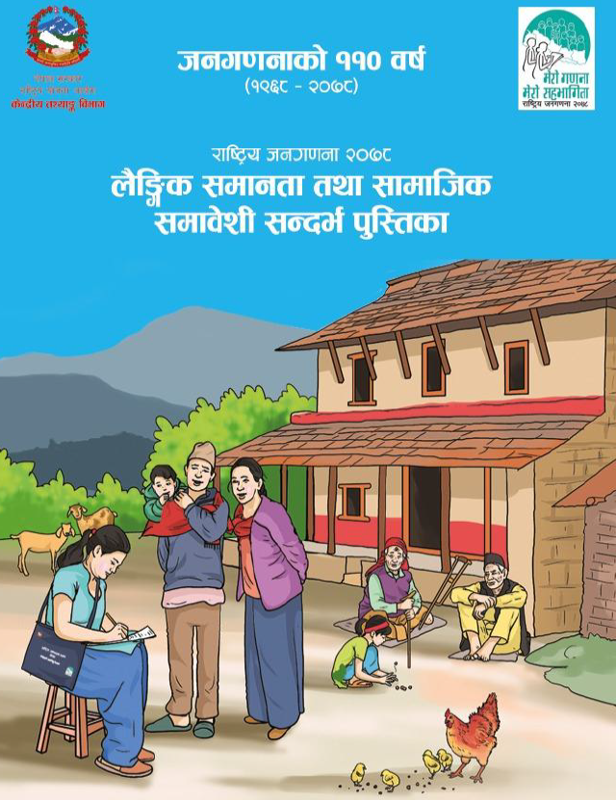
सन्दर्भ सामाग्री
गणना पुस्तिकाको अनुच्छेद ४.१ देखि ४.१६ सम्म तथा लै.स.सा.स सन्दर्भ पुस्तिका

Slide 4
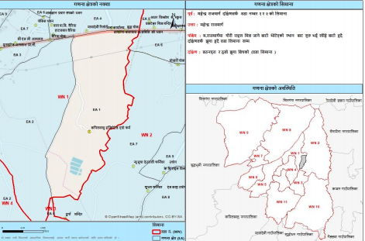
अवधारणा तथा परिभाषा
गणना क्षेत्र
गणकलाई उपलव्ध गराइने गणना क्षेत्र नक्सामा
गणना गर्नुपर्ने क्षेत्रको चारै दिशाको विस्तृत विवरणहरु देखाइएका हुन्छन् ।
गणना क्षेत्र भन्नाले एक जना गणकले गणना अवधिमा
गर्नुपर्ने भौगोलिक एकाइ वा क्षेत्र हो ।
कुनै सिंगो वडाको एउटा गणना क्षेत्र वा ठुला वडाहरूलाई विभाजन गरी धेरैवटा गणना क्षेत्र बनाइएको हुन्छ ।
(क्रमशः)

Slide 5
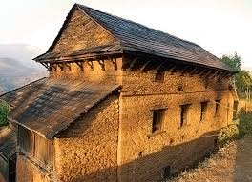
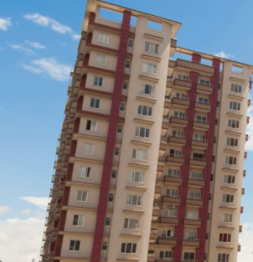
घर
घर भन्नाले सामान्यतया चारैतिर गारो/टाटी लगाई ढोका/झ्याल भएको छानो हालेर बसोबास वा अन्य प्रयोगका लागि बनाइएको एक वा एक भन्दा बढी कोठा वा तला भएको संरचनालाई बुझाउँछ ।
एउटै संरचना अन्तर्गत बनेको जग, गारो तथा छाना भएमा र एउटै मूलढोका र सिँढी भएमा त्यसलाई एउटा घर मान्नुपर्दछ ।
उदाहरणका लागि अपार्टमेन्ट बिल्डिङ्गमा धेरै परिवारको अलग अलग स्वामित्वमा धेरै फ्ल्याटहरू हुने भएतापनि एउटै घर मान्नुपर्दछ ।
(क्रमशः)

Slide 6
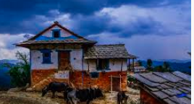
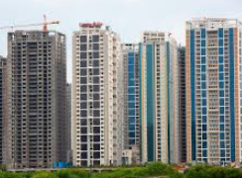
जनगणना घर
एक वा एक भन्दा बढी परिवार अक्सर बसोबास गरेको घरलार्इ जनगणना घर भनिन्छ ।
कुनै घर हाल जुनसुकै प्रयोग अन्तर्गत रहेको भएपनि त्यसमा कम्तिमा एउटा परिवार अक्सर बसोवास गरेको भए त्यस्ता घरलाई जनगणना घर मानी परिवारको विवरण भरिन्छ।
एउटा घरमा अक्सर बसोबास गर्ने सबै परिवारको लागि जनगणना घर एउटै हुन्छ ।
अपार्टमेन्ट बिल्डिङ्गको एउटा ब्लकमा बस्ने सबै परिवारको लागि एउटै जनगणना घर मान्नुपर्दछ ।
अपार्टमेन्ट बिल्डिङ्गको लागि परिवारको संख्या हेरी अलग गणकको व्यवस्था गरिनेछ ।

Slide 7
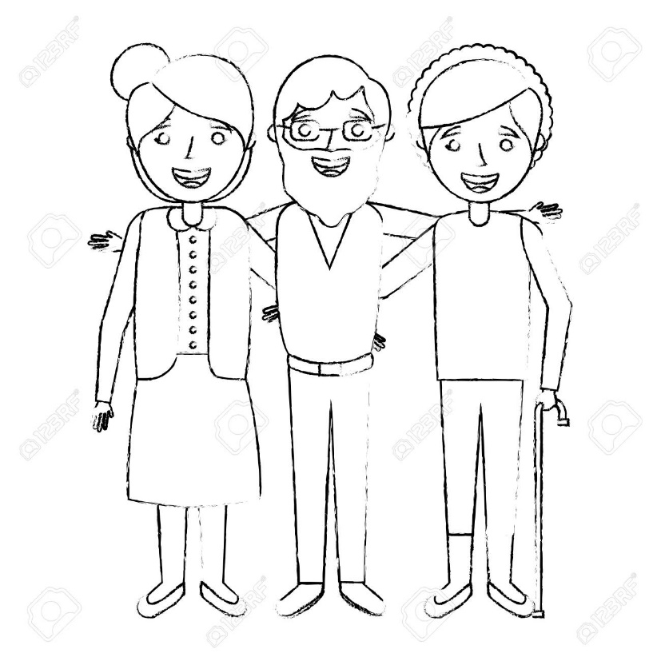
व्यक्ति
व्यक्ति भन्नाले जनगणनाको समयमा देशको सीमाना तथा क्षेत्रभित्र अक्सर बसोबास गर्ने जुनसुकै उमेरका स्वदेशी वा विदेशी वा परिवारवाट अनुपस्थित स्वदेश वा विदेशमा बसेका मानिस सम्झनुपर्दछ ।

Slide 8
उत्तरदाता
घरको विवरण संकलन गर्दा सो घरको प्रमुख व्यक्ति, महिला वा पुरुष वा घरसँग सम्बन्धित जानकारी राख्ने व्यक्ति उत्तरदाता हुन सक्दछन् ।
परिवार र परिवार सदस्यको विवरण संकलन गर्दा सो परिवारको बारेमा जानकारी राख्ने परिवारमूली वा परिवारका सदस्यको बारेमा राम्रो जानकारी राख्ने व्यक्ति नै उत्तरदाता हुन सक्दछन् ।
सामुदायिक प्रश्नावली मार्फत विवरण संकलन गर्दा सम्बन्धित वडाको अध्यक्ष वा सचिव उत्तरदाता हुन सक्दछन् ।

Slide 9
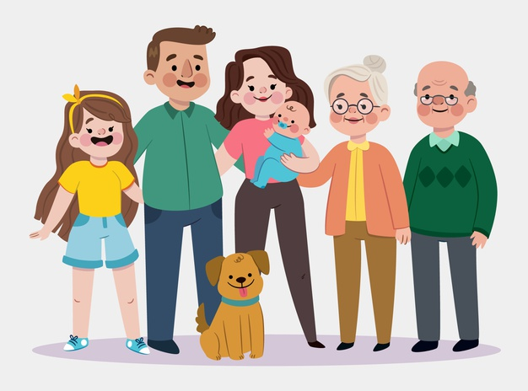
अक्सर बसोबास
अक्सर बसोबास भन्नाले व्यक्ति धेरैजसो वा प्राय बस्ने ठाउँलाई बुझ्नु पर्दछ ।
नेपालको जनगणनामा व्यक्तिहरूको गणना अक्सर (प्राय) बसोबास गर्ने ठाउँबाट गरिन्छ ।
परिवारका सदस्यहरूको रुपमा गणना गर्न उक्त व्यक्ति अक्सर त्यही परिवारमा बसोबास गरेकै हुनुपर्दछ ।
व्यक्तिको अक्सर बसोबास निजको आफ्नै स्थायी घर भएको ठाउँ वा अस्थायी रुपमा बसोबास गरेको ठाउँ पनि हुनसक्दछ ।
कुनै व्यक्ति दुई वा सोभन्दा बढी ठाउँमा बसोबास गर्ने गरेका रहेछन् भने निज सबैभन्दा वढी समय जहाँ बस्छन् त्यही ठाउँबाट गणना गर्नुपर्दछ ।
(क्रमशः)

Slide 10
अक्सर बसोबास
व्यक्ति अक्सर कहाँ बसेको भनेर छु्ट्याउन सकिएन भने गत १ वर्षको अवधिमा ६ महिना वा सो भन्दा बढी समय जहाँ बसोबास गरेको छ वा बस्ने मनसाय राखेको छ सोही ठाउँबाट व्यक्तिको गणना गर्नुपर्दछ ।
छोटो अवधिको लागि घुम्न गएका, धार्मिक यात्रा (तीर्थ) गएका, बिरामी भई अस्पतालमा बसेका, छोटो अवधिका लागि कार्यालय तथा व्यापारको काममा स्वदेश तथा विदेश आउने जाने गरेका आदि व्यक्ति तथा परिवारलाई अक्सर बसोबासको हिसाबले बसोबास गरिरहेको स्थानबाट गणना गर्नुपर्दछ ।
जनगणनामा कुनै पनि व्यक्ति नछुटून् र कुनै पनि व्यक्ति नदोहोरिऊन् भन्ने उद्देश्यले व्यक्तिहरूको गणना कहाँबाट गर्ने गराउने भन्ने कुरा राम्रोसँग बुझ्नु आवश्यक हुन्छ ।
परिवारबाट अन्यत्र अक्सर बसोबास गरेका परिवारका सदस्यको विस्तृत विवरण उनीहरू जहाँ बसेका छन् त्यहींबाट संकलन गरिन्छ ।

Slide 11
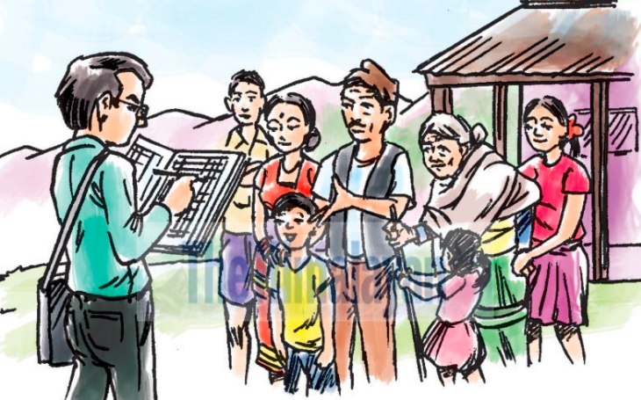
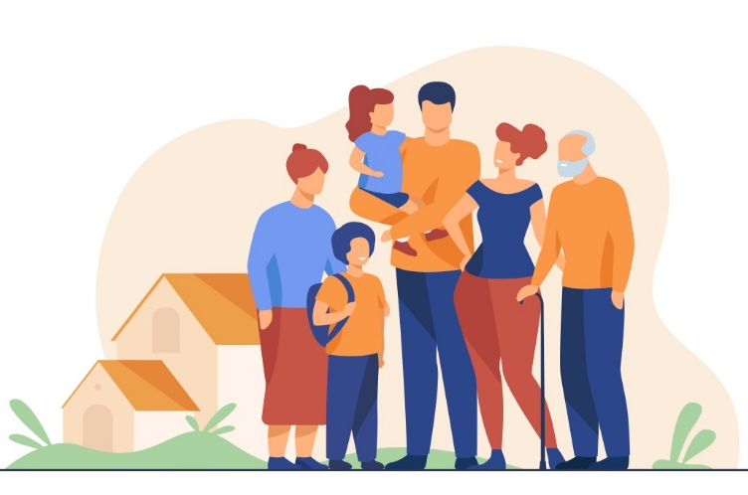
परिवार
जनगणना प्रयोजनका लागि एउटै आम्दानी खर्चले घर व्यवहार चलाई एकै भान्सामा खानपिन गरी बसेका व्यक्ति वा व्यक्तिहरूको समूहलार्इ परिवार भनिन्छ ।
जनगणना प्रयोजनका लागि परिवार र घरपरिवार एउटै अर्थमा बुझ्नुपर्दछ ।
राष्ट्रिय जनगणनामा परिवारलाई तथ्याङ्क संकलनको एकाइको रुपमा लिइएको छ।
जनगणनामा परिवारका प्रत्येक सदस्यहरूको विवरण लिनुपर्ने र सोको लागि कुन व्यक्ति कुन परिवारमा बस्दछन् भन्ने छुट्याउन अत्यावश्यक हुन आउँछ ।

Slide 12
जनगणनाको सन्दर्भमा परिवार सम्बन्धी ध्यान दिनुपर्ने कुराहरू
परिवारमा एक व्यक्ति मात्र वा धेरै व्यक्तिहरू, नाता पर्ने वा नाता नपर्ने हुन सक्दछन् ।
परिवार र यसका सदस्य छुट्टयाउन आम्दानी/खर्च र भान्साको अवधारणा प्रमुख रहेको छ ।
कानूनी तवरले वा अंशबण्डा भई भिन्न नभएको तर छुट्टै बसी वा अलग भान्सामा खानपीन गरी बसेका व्यक्ति वा व्यक्तिहरूको समूहलाई जनगणनाको प्रयोजनका लागि छुट्टै परिवार मानी लेख्नुपर्दछ ।
एउटै आम्दानी खर्चले घर व्यवहार चलाई एउटै भान्सामा खाने व्यक्तिहरू अलग अलग घरमा सुत्ने गरेको भएतापनि एउटै परिवार मानिन्छ ।
कुनै कारणवश बेग्लै भान्सामा (जस्तैः होटल, कार्यालयको क्यान्टिन आदि) खाने गरेको भएता पनि एकैस्थानमा बसोबास गर्दछन् भने एउटै परिवार मान्नुपर्दछ ।
(क्रमशः)

Slide 13
जनगणनाको सन्दर्भमा परिवार सम्बन्धी ध्यान दिनुपर्ने कुराहरू
घरायसी कामको लागि वा औषधोपचार, व्यापार, तीर्थयात्रा वा अन्य काममा केही दिनको लागि मात्र अन्यत्र गएका अक्सर यसै परिवारमा बस्ने सदस्य भए गणनाको समयमा अनुपस्थित भएता पनि यसै परिवारबाट बिस्तृत विवरण भर्नुपर्दछ ।
अस्थायीरुपले बाहिर गएका व्यक्तिहरू गणनामा छुट्न सक्ने कुराको सँधै ख्याल गर्नुपर्दछ ।
नाता नपर्ने व्यक्तिहरू पनि एउटै भान्सामा खानपीन गरी सँगै बसेका वा अलग अलग खाने गरेका भएतापनि सँगै बसेको भएमा एउटै परिवार मानी विवरण संकलन गर्नुपर्दछ। उदाहरणका लागि अध्ययनको लागि सँगै बसेका विद्यार्थीहरू, कामको लागि सँगै बसेका कामदार/मजदुर/कर्मचारीहरू, छोराछोरीको पढाईको लागि घरमा बस्ने गरी राखिएका शिक्षक, आदि ।

Slide 14
परिवारमूली
जनगणनामा परिवारमूली भन्नालेः–
  परिवारमा अक्सर बसोबास गर्ने, कम्तिमा १० वर्ष उमेर पुगेका व्यक्ति,
  परिवारमा परिआएका दैनिक कामकाज, खर्च र व्यवहार चलाउन व्यवस्था मिलाउने अर्थात घरको कामकाजमा चाँजोपाँजो मिलाउने मुख्य व्यक्ति सम्झनु पर्दछ।
दश (१०) वर्ष उमेर नपुगेका बालबालिकालाई परिवारमूलीको रुपमा लिनु हुँदैन । १० बर्ष मुनीका बालबालिका कोही न कोही संरक्षकसँग बसेको हुन सक्छन्, त्यस्तो अवस्थामा निजको संरक्षकलाई परिवारमूली मानी विवरण संकलन गर्नु पर्दछ ।

Slide 15
परिवारमूली छुट्याउन बिशेष ध्यान दिनुपर्ने कुराहरू
परिवारमा अक्सर बसोबास गर्ने व्यक्ति मात्र जनगणना प्रयोजनको लागि परिवारमूली हुन्छन् ।
सामान्यतया सूचिकरणमा लेखिएको परिवारमूलीको नाम नै मुख्य प्रश्नावली भर्दा परिवारमूलीको नाममा लेख्नुपर्दछ।
कतिपय समुदायमा परिवारका सबैभन्दा जेष्ठ सदस्य वा पुरुष सदस्यलाई परिवारको मूली लेखाउने गरेको पाइन्छ । परिवारको चलन अनुसार मानिआएको घरमूली वा मुख्य व्यक्ति (पुरुष) जनगणना प्रयोजनको लागि परिवारमूली नहुन पनि सक्दछन् ।
कतिपय परिवारले महिलालाई परिवारमूलीको रुपमा लिन हिच्किचाउन सक्छन् ।
परिवारमा अक्सर बसोबास गर्ने महिला (श्रीमती, बुहारी वा छोरी) ले परिआएका दैनिक कामकाज, खर्च र व्यवहार चलाउन व्यवस्था मिलाइरहेका भए उक्त महिलालाई नै परिवारमूली मान्नुपर्छ ।

Slide 16
परिवारमा अनुपस्थित (स्वदेशभित्र रहेका)
गणना गर्न लागेको परिवारमा अक्सर बसोबास नगर्ने, परिवारबाट छुट्टीभिन्न नभएका र फर्की आउँदा सो परिवारको सदस्य हुनसक्ने स्वदेशभित्रै अन्यत्र अक्सर बसोबास गर्ने कुनै सदस्य ।
अनुपस्थित (स्वदेशभित्र रहेका) व्यक्तिको बिस्तृत विवरण उनीहरू बसेकै स्थानबाट लिइने हुनाले मूल परिवारबाट उनीहरूको अन्य विवरण मुख्य प्रश्नावलीमा भर्नुपर्दैन ।
उदाहरणः सर्लाही जिल्लामा गणना गरिएको अवस्थामा कुनै परिवारको कुनै सदस्य काम गर्नको लागि अक्सर काठमाडौं बसोबास गरेका छन् र उक्त व्यक्ति फर्केर सर्लाहीको परिवारको सदस्य हुन सक्ने सम्भावना छ भने निज व्यक्तिलाई सर्लाहीमा रहेको परिवारमा जनगणना गर्दा अनुपस्थित (स्वदेशभित्र रहेका) उल्लेख गर्नुपर्दछ तर निजको बिस्तृत विवरण काठमाडौंबाट लिइन्छ ।
गणना गर्न लागेको परिवारका सदस्यहरू विदेशस्थित दुतावास तथा नियोगहरूमा कार्यरत रहेको भए परिवारबाट स्वदेशभित्रै अनुपस्थितमा उल्लेख गर्नुपर्दछ ।

Slide 17
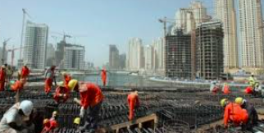
परिवारमा अनुपस्थित (विदेश गएका)
गणना गर्न लागेको परिवारमा अक्सर बसोबास नगर्ने, परिवारबाट छुट्टीभिन्न नभएका र फर्की आउँदा सो परिवारको सदस्य हुनसक्ने विदेशमा अक्सर बसोबास गर्ने कुनै सदस्य ।
यस्ता अनुपस्थित सदस्यहरू विगतमा त्यस परिवारको सदस्यका रुपमा अक्सर बसोबास गरेका हुन्छन् ।
विदेशमा जन्मेर वा विदेशमा विवाह गरेर परिवारमा थप भएका सदस्यहरू गणनाको दिनसम्म पनि विदेशमै अक्सर बसोबास गरिरहेका भए परिवारमा अनुपस्थित (विदेशमा गएका) अन्तर्गत गणना गर्नुहुदैन ।

Slide 18
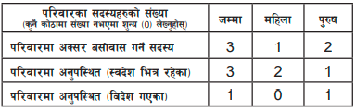
उदाहरण
काभ्रेपलाञ्चोक जिल्ला घर भएका वीरमान तामाङ्गको परिवारमा ७ जना सदस्य रहेका छन् । निज, श्रीमती र एकजना छोरा सहित ३ जना काभ्रेकै घरमा अक्सर बसोबास गर्छन् र अन्य सदस्यहरू मध्ये एकजना छोरा जागिरमा र २ जना छोरी पढ्न काठमाडौंमा बस्दछन् । त्यसैगरी एकजना छोरा कतारमा कामको लागि गएका छन् । बाहिर बसेका छोरा छोरीहरू वीरमानको परिवारमा फर्केर आउँछन् भन्ने अवस्थामा निजहरूको विवरण देहाय बमोजिम भर्नुपर्दछ ।

Slide 19
विशेष किसिमका व्यक्तिहरूको गणना
(१) संस्थागत परिवारको रुपमा समूहमा बसोवास गर्नेहरुको गणना
आफ्नो निजी परिवारमा नबसी सामूहिक रूपमा अक्सर बसोबास गर्ने व्यक्तिहरुको गणना त्यही सामुहिक आवासलाई नै एक परिवार मानी गरिन्छ । जस्तै ब्यारेक, छात्रावास, वृद्धाश्रम, अनाथालय, महिला सुरक्षा गृह, पुनर्स्थापना केन्द्र, आदि ।
संस्थागत परिवारको हकमा घरको सुचिकरण मात्र गरिन्छ, मुख्य गणनामा घरको अन्य विवरण लिनु पर्दैन ।तर त्यहाँ बस्ने सबैको व्यक्तिगत विवरण संकलन गर्नुपर्दछ।
ठूलो संस्थागत परिवारको लागि अलग गणकको व्यवस्था गरी छुट्टै मुख्य प्रश्नावली कितावमा गणना गर्नुपर्दछ ।
(क्रमशः)

Slide 20
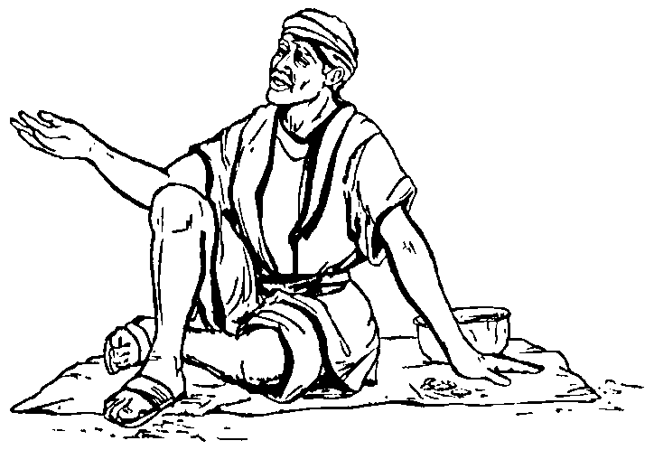
विशेष किसिमका व्यक्तिहरूको गणना
(२) घर नभएका र घुमन्ते फिरन्तेहरूको गणना
घर नभएका मगन्ते, जोगी, सन्यासी तथा सडक बालबालिका, घुमन्ते तथा फिरन्तेहरूको जनगणनाको अन्तिम दिन अर्थात् मंसिर ८ गते जो जहाँ भेटिन्छन् सोही स्थानबाट गणना गर्नुपर्दछ ।
यस्ता व्यक्तिहरुको व्यक्तिगत विवरण मात्र लिइन्छ ।
(क्रमशः)

Slide 21
विशेष किसिमका व्यक्तिहरूको गणना
(३) नेपाल भित्रका विदेशी कूटनैतिक नियोगमा कार्य गर्नेको गणना
गणनाको समयमा नेपालभित्र रहेका विदेशी कूटनीतिक नियोगको आवासमा अक्सर बस्ने विदेशीहरूको गणना गर्नुपर्दैन ।
तर नियोग बाहिर सामान्य व्यक्ति सरह अक्सर बसोवास गर्ने विदेशी कुटनीतिक व्यक्तिहरुको भने गणना गर्नुपर्दछ ।
कूटनीतिक नियोग भन्नाले विदेशी दुतावास, विदेशी कन्सुलर विभाग र कूटनीतिक व्यक्तिको मर्यादा प्राप्त व्यक्ति रहने औपचारिक आवास सम्झनुपर्दछ ।
तर अन्तर्राष्ट्रिय संस्थाहरु जस्तै यु.एन., विश्व बैंक, अन्य संस्थाहरु कुटनीतिक मानिएका छैनन् ।
कूटनीतिक नियोगमा नेपाली व्यक्ति बेग्लै परिवारको रुपमा बसोबास गरेको भएमा उनीहरुको गणना गर्नुपर्दछ ।
(क्रमशः)

Slide 22
विशेष किसिमका व्यक्तिहरूको गणना
४) विदेशमा रहेका नेपाली नियोगहरूमा कार्य गर्नेको गणना
विदेशमा रहेका नेपाली नियोगहरूमा काम गर्ने नेपालीहरूलाई नेपाल भित्रै बसोबास गरे सरहको मानी विद्युतिय माध्यमबाट (e-census) जनगणना गरिनेछ ।
नेपालको कुनै परिवारमा बिदेशस्थित नेपाली नियोगमा काम गर्ने कोही रहेछन् भने उनीहरुलाई अनुपस्थित स्वदेश अन्तर्गत खुलाउनु पर्दछ ।
(क्रमशः)

Slide 23
विशेष किसिमका व्यक्तिहरूको गणना
(५) नेपालमा बस्ने अन्य विदेशी व्यक्तिहरूको गणना
कुनै विदेशी व्यक्तिहरु नेपालमा कुनै नोकरी वा व्यापार व्यवसाय गरी हाल अक्सर बसोवास गरिरहेका भए तिनीहरूको गणना गर्नुपर्दछ ।
छोटो समयका लागि घुम्न, तिर्थाटन गर्न वा औषधि उपचार गर्न वा अन्य कुनै कामले आएका व्यक्तिहरूको गणना गर्नु हुदैन ।
(६) शरणार्थीहरूको गणना सम्बन्धमा
नेपालमा हाल बसोबास गर्दै आएका शरणार्थीहरूको शिविरहरू गणकको क्षेत्रमा पर्ने भए पनि तिनीहरूको गणना गर्नुपर्दैन जस्तैः भुटानी शरणार्थी शिविर, तिव्बती शरणार्थी शिविर आदि ।
तर औपचारिक शिविरभन्दा बाहिर अक्सर बसोवास गर्ने शरणार्थीहरुको गणना गर्नुपर्दछ ।
(क्रमशः)

Slide 24
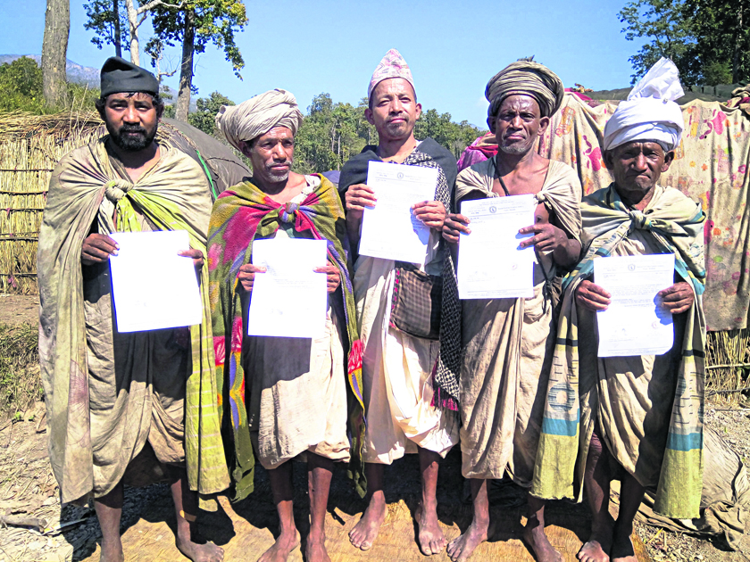
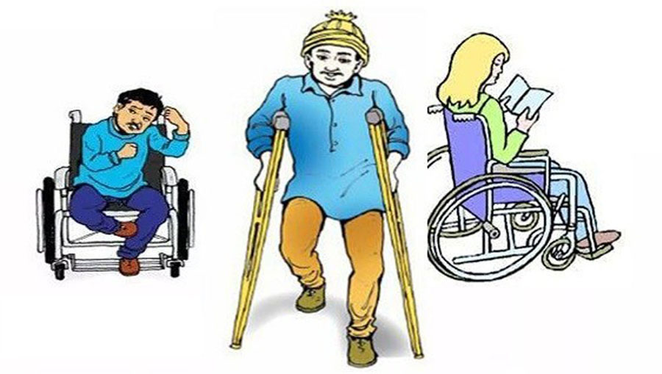
विशेष किसिमका व्यक्तिहरूको गणना
(७) अल्पसंख्यक जातजाति तथा विकट स्थानमा बसोबास गर्नेको गणना सम्बन्धमा
देशका कुनाकाप्चा, दुर्गम तथा अनकन्टार ठाउँमा रहेका अल्पसंख्यक वा थोरै संख्यामा पाइने जातजाति (जस्तै राउटे, कुसुण्डा, चेपाङ आदि) वा पिछडिएका समुदाय समाजबाट टाढारहन सक्ने भएकोले उनीहरूको गणना भए नभएको बिशेष ध्यान दिनुपर्दछ ।
(८) अपाङ्गता भएका व्यक्तिको गणना सम्बन्धमा
अपाङ्गता भएका व्यक्ति गणनामा छुट्न सक्ने भएकोले त्यस्ता प्रकारको व्यक्तिको बारेमा विवरण लिन विशेष सावधानी अपनाई परिवारका सबै व्यक्तिलाई एक एक गरी सोध्नु पर्दछ ।
(क्रमशः)

Slide 25
जनगणनामा तथ्याङ्क संकलन गर्दा लै.स.सा.स. सम्बन्धी ध्यान दिनुपर्ने कुराहरु
गणकले कुनै पनि घर परिवारमा तथ्याङ्क संकलन गर्न जाँदा लै.स.सा.स.का दृष्टिकोणले प्रश्न सोध्ने क्रममा विशेष ख्याल पुर्याउनु पर्दछ ।
कुनै लिङ्ग, जातजाति, व्यक्ति वा समुदायलाई ठेस पुग्ने वा उनीहरुको आत्मसम्मानमा चोट पुग्ने शब्द वा लवजहरुको प्रयोग गर्नु हुँदैन ।
विशेषगरी यौनिक तथा लैङ्गिक अल्पसंख्यक, अपाङ्गता भएका व्यक्ति, दलित, आदिवासी जनजाति, पिछडिएको क्षेत्रमा बसोबास गर्ने व्यक्तिहरु, धार्मिक अल्पसंख्यक, सामाजिक तथा आर्थिक रुपले पछाडि परेका महिला, पुरुष र समुदायको हकमा प्रश्न सोध्दा वा संवाद गर्दा विशेष संवेदनशीलता अपनाउनु जरुरी छ ।
(क्रमशः)
25

Slide 26

जनगणनामा तथ्याङ्क संकलन गर्दा लै.स.सा.स. सम्बन्धी ध्यान दिनुपर्ने कुराहरु
सामाजिक तथा आर्थिकरुपले पछाडि परेका यी समुदाय वा व्यक्तिसँग प्रश्न सोध्दा वा कुराकानी गर्दा अर्मयादित शब्द प्रयोग हुन सक्ने सम्भाव्यतामा चनाखो रहनुपर्दछ ।
त्यसैगरी यस्ता समुदाय र व्यक्तिहरुलाई प्रश्न नै नसोध्ने वा सोध्न असजिलो वा संकोच मान्ने गर्नु हुँदैन ।
मर्यादित र सम्मान योग्य रुपमा प्रश्न सोध्नुपर्दछ ।
यदि कुनै समस्या वा असजिलो भएमा सुपरिवेक्षकसँग सम्पर्क गरी समाधान गर्नुपर्दछ ।
26

Slide 27
लै.स.सा.स. का लागि आवश्यक गुणस्तरीय तथ्याङ्क संकलन भएपछि परिवर्तन गर्न सक्ने क्षेत्रहरु
सँधै पुरुष र सम्पन्नको पक्षमा रहँदै आएको “खेलको नियम” परिवर्तन गर्न सहयोग पुर्याउने ।
महिला, गरिब र पछाडि परेका समूहहरुको सम्पत्ति तथा सेवाहरुमा पहुँच बृद्धि गर्ने ।
उनीहरुको आवाज र प्रभाव बढाउने ।
विकासका अवसरहरुमा महिला, गरिब र पछाडि परेका समूहहरुको पहुँच बढाउन संस्थागत अवरोधहरु हटाउने ।
अनौपचारिक अभ्यास र व्यवहार साथै औपचारिक कानून तथा नीतिहरु महिला, गरिब र पछाडि परेका समूहहरुको अनुकूल हुने गरी परिवर्तन गर्ने ।
महिला, गरिब तथा पछाडि परेका समूहहरुले आफ्नो निकाय वा अधिकारको भरपूर प्रयोग गर्न सक्ने गरी अवसरका संरचनामा परिमार्जन गर्ने ।
27

Slide 28
कक्षा मूल्याङ्कन
जनगणना प्रयोजनका लागि परिवार भन्नाले के बुझिन्छ ?
जनगणना प्रयोजनका लागि अक्सर बसोबास भन्नाले के बुझिन्छ ?
३) जनगणना प्रयोजनमा परिवारमूली महिला हुनसक्छ कि सक्दैन ?

Slide 29
कक्षा मूल्याङ्कन
१) जनगणना प्रयोजनका लागि परिवार भन्नाले के बुझिन्छ ?
उत्तरः जनगणना प्रयोजनका लागि एउटै आम्दानि खर्चले घर व्यवहार चलाई एकै भान्सामा खानपिन गरी बसेका व्यक्ति वा व्यक्तिहरूको समूहलार्इ परिवार भनिन्छ ।
२) जनगणना प्रयोजनका लागि अक्सर बसोबास भन्नाले के बुझिन्छ ?
उत्तरः अक्सर बसोबास भन्नाले व्यक्ति धेरैजसो वा प्राय बस्ने ठाउँलाई बुझ्नु पर्दछ ।
३) जनगणना प्रयोजनमा परिवारमूली महिला हुनसक्छ कि सक्दैन ?
उत्तरः जनगणना प्रयोजनका लागि परिवारमूली भन्नाले परिवराको दैनिक चाँजोपाँजो मिलाउने र परिवारमा अक्सर बसोबास गर्ने व्यक्ति भन्ने बुझ्नुपर्दछ । तसर्थ, १० बर्ष वा सो भन्दा माथिका महिला, पुरूष जोकोहि पनि परिवारमूली हुन सक्दछन् ।

Slide 30
सारांश तथा निष्कर्ष
  जनगणनामा प्रयोग हुने विभिन्न शब्दहरू जस्तैः गणना क्षेत्र, घर, परिवार, परिवारमूली, अक्सर बसोबास, अनुपस्थित व्यक्ति, आदिको अवधारणा र परिभाषा सम्बन्धी,
  घुमन्ते, शरणार्थी, संस्थागत परिवार, विदेशी व्यक्ति लगायत विशेष व्यक्तिको गणना कसरी गर्ने विषय ।
  लैङ्गिक समानता तथा सामाजिक समावेशीकरण लै.स.सा.स. (Gender Equality and Social Inclusion - GESI) सम्बन्धी जनगणनामा ध्यान दिनुपर्ने कुराहरू

Slide 31
गणना पुस्तिकाको पेज १९ देखि २७ र लैङ्गिक समानता तथा समाजिक समावेशीकरण पुस्तिका अध्ययन गर्नुहोस् ।
धन्यवाद!
31

